Slide 1
Analisis Kinerja Penjualan
By Ahsan Mubarak

Slide 2
Tujuan Analisis
Mengidentifikasi tanggal dengan penjualan tertinggi
Menganalisis pola penjualan berdasarkan waktu (harian & bulanan)
Mengetahui performa produk dan kategori utama
Memahami perilaku pembelian pelanggan
Memberikan insight untuk meningkatkan strategi penjualan

Slide 3
Overview Data
Sumber data: Data transaksi dan performa produk (Shopee)
Periode data: Januari 2025 – Januari 2026
Total data transaksi: 6.744 baris
Total data produk (SKU): 11.307 baris
Data telah melalui proses cleaning dan preprocessing

Slide 4
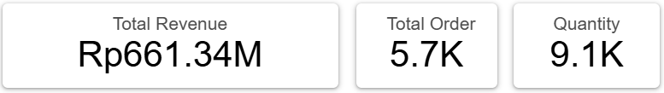
Ringkasan Performa Penjualan 2025 – Jan 2026
Total pendapatan mencapai Rp 661,34 juta selama periode analisis
Terdapat 5.664 transaksi yang berhasil diproses
Total produk terjual sebanyak 9.054 unit
Rata-rata setiap transaksi membeli lebih dari 1 produk

Slide 5
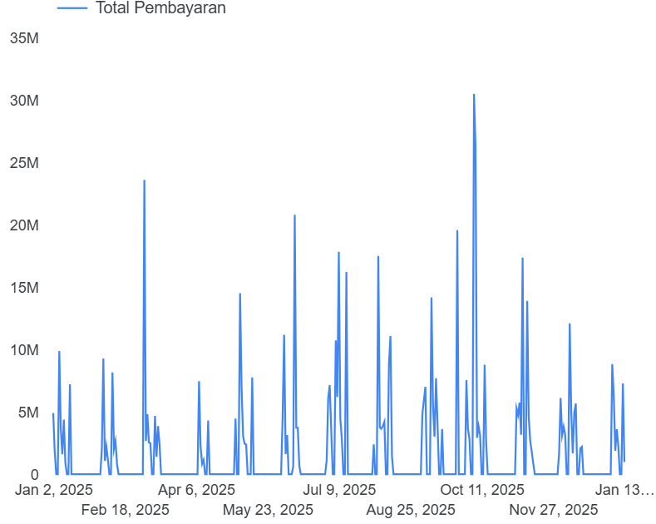
Pola Tanggal dengan Penjualan Tertinggi
Insight:
Mayoritas penjualan tertinggi terjadi di awal bulan
Kemungkinan dipengaruhi oleh siklus gajian / cashflow pelanggan
Terdapat sedikit anomali di akhir bulan (contoh: 25 September)
Hal ini kemungkinan dipengaruhi oleh promosi atau campaign khusus

Slide 6
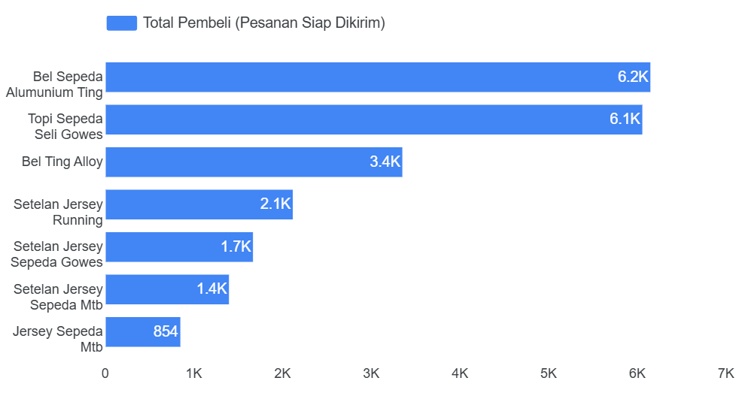
Produk Terlaris
Insight:
Produk dengan harga terjangkau cenderung lebih laku
Produk dengan fungsi sederhana & kebutuhan tinggi lebih cepat terjual
Produk top memiliki gap penjualan yang cukup jauh dibanding produk lain
Produk non-utama (seperti jersey MTB) memiliki peminat yang lebih sedikit

Slide 7
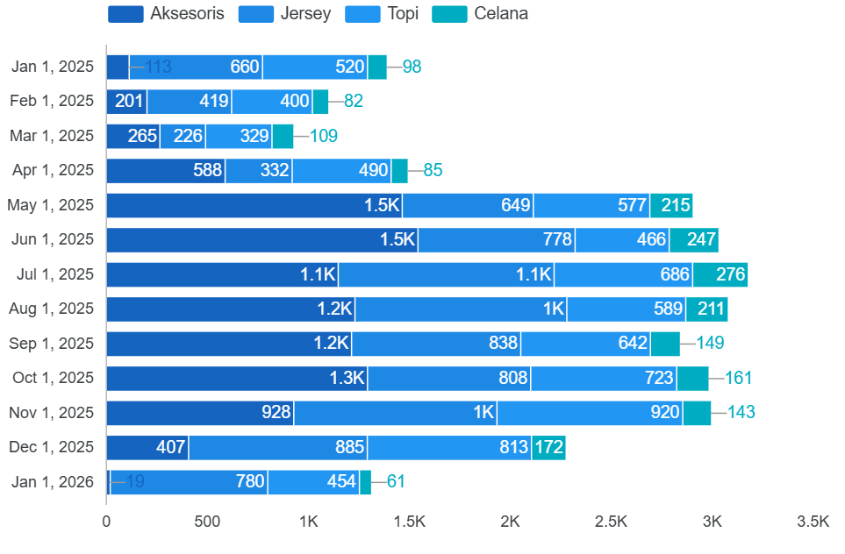
Performa Kategori Produk per Bulan
Insight:
Aksesoris mendominasi penjualan di sebagian besar bulan
Jersey menunjukkan peningkatan signifikan di akhir tahun
Terjadi penurunan penjualan pada Januari 2026
Aksesoris menjadi driver utama volume penjualan
Produk apparel (jersey & topi) berperan sebagai pendukung

Slide 8
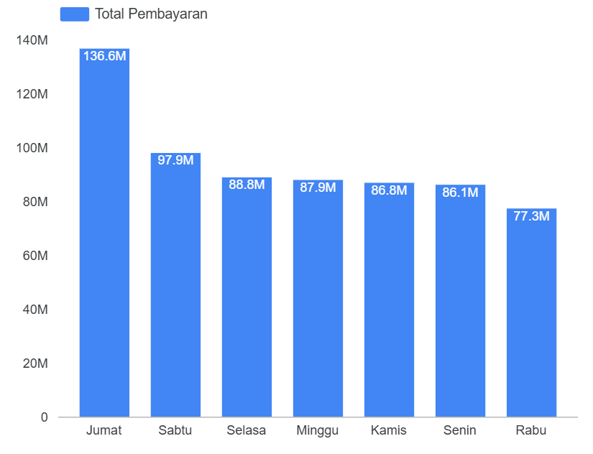
Pola Penjualan Berdasarkan Hari
Insight:
Penjualan cenderung meningkat menjelang akhir pekan
Weekend & pre-weekend adalah momentum utama
Terdapat penurunan aktivitas pembelian di pertengahan minggu (Rabu)

Slide 9
Kesimpulan & Rekomendasi
Kesimpulan:
Penjualan bersifat fluktuatif dengan puncak di periode tertentu
Aksesoris menjadi kontributor utama penjualan
Hari Jumat adalah waktu paling optimal untuk penjualan
Rekomendasi:
Fokus campaign di hari Jumat – Sabtu
Perbanyak stok produk aksesoris
Maksimalkan promo di periode high season (Mei – Oktober)

